Slide 1


TRƯỜNG TIỂU HỌC VÕ VĂN DŨNG
NhiÖt liÖt chµo ®ãn c¸c thÇy, c« giáo về dù giê
líP 5C
Môn:Tiếng Việt
Giáo viên: VÕ THỊ PHI PHƯƠNG

Slide 2



1

Slide 3

1

Slide 4























Slide 5


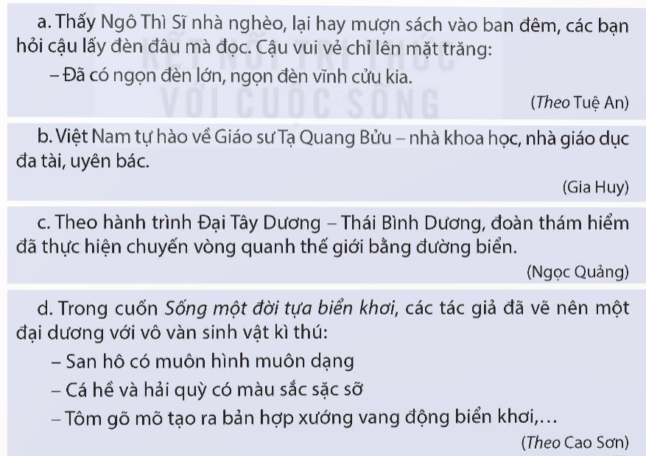
1
Nêu công dụng của dấu gạch ngang trong mỗi trường hợp dưới đây:

Slide 6
a. Thầy Ngô Thì Sĩ nhà nghèo, lại hay mượn sách vào ban đêm, các bạn hỏi cậu lấy đèn dầu mà đọc. Cậu vui vẻ chỉ lên mặt trăng:
– Đã có ngọn đèn lớn, ngọn đèn vĩnh cửu kia.
Dấu gạch ngang dùng để đánh dấu lời nói trực tiếp.

Slide 7
b. Việt Nam tự hào về Giáo sư Tạ Quang Bửu – nhà khoa học, nhà giáo dục đa tài, uyên bác.
(Gia Huy)
Dấu gạch ngang dùng để đánh dấu bộ phận chú thích, giải thích.

Slide 8
c. Theo hành trình Đại Tây Dương – Thái Bình Dương, đoàn thám hiểm đã thực hiện chuyến vòng quanh thế giới bằng đường biển.
(Ngọc Quảng)
Dấu gạch ngang dùng để nối các từ ngữ trong một liên danh.

Slide 9
d. Trong cuốn Sống một đời tựa biển khơi, các tác giả đã vẽ nên một đại dương với vô vàn sinh vật kì thú:
– San hô có muôn hình muôn dạng
– Cá hề và hải quỳ có màu sắc sặc sỡ
– Tôm gõ mõ tạo ra bản hợp xướng vang động biển khơi,...
(Theo Cao Sơn)
Dấu gạch ngang dùng để đánh dấu chuỗi liệt kê.

Slide 10


2
Cần thêm dấu gạch ngang vào những vị trí nào trong đoạn văn dưới đây?
Những trí tuệ vĩ đại bộ sách viết về một số nhà khoa học nổi tiếng thế giới gồm 5 cuốn. Các bạn nhỏ có thể tìm thấy nhiều thông tin thú vị trong mỗi cuốn sách nhỏ ấy: Tét-xla một kĩ sư diện người Mỹ đã phát minh ra dòng điện xoay chiều, Ma-ri Quy-ri người phụ nữ gốc Ba Lan đã khám phá ra chất phóng xạ...
(Theo Nguyễn Bảo Ngân)

Slide 11
Những trí tuệ vĩ đại – bộ sách viết về một số nhà khoa học nổi tiếng thế giới – gồm 5 cuốn. Các bạn nhỏ có thể tìm thấy nhiều thông tin thú vị trong mỗi cuốn sách nhỏ ấy: Tét-xla – một kỹ sư điện người Mỹ – đã phát minh ra dòng điện xoay chiều, Ma-ri Quy-ri – người phụ nữ gốc Ba Lan – đã khám phá ra chất phóng xạ,…
Lí do: Đó là vị trí đánh dấu bộ phận chú thích, giải thích.

Slide 12

3
Viết 1 – 2 câu có sử dụng dấu gạch ngang với một trong những công dụng sau:
a. Đánh dấu các ý liệt kê.
b. Nối các từ ngữ trong một liên danh.
c. Đánh dấu bộ phận chú thích, giải thích

Slide 13
a. Đánh dấu các ý liệt kê.
Cây chuối có rất nhiều công dụng:
Quả dùng để ăn.
Lá dùng để gói bánh.
Thân dùng để làm thức ăn cho gia súc, gia cầm.
b. Nối các từ ngữ trong một liên danh.
Chuyến tàu Hà Nội – Vinh đã khởi hành lúc 6 giờ sáng.

Slide 14
c. Đánh dấu bộ phận chú thích, giải thích
Mai – cô bạn thân nhất của tôi – đã xuất sắc giành được huy chương vàng môn điền kinh.

Slide 15

3

Slide 16
Đọc đoạn văn sau và phát hiện đoạn văn này viết sai chỗ nào , sửa lại cho đúng.
Thiếu nhi tham gia công tác xã hội:Tham gia tuyên truyền, cổ động cho các phong trào, Tham gia Tết trồng cây, làm vệ sinh trường lớp, xóm làng,Chăm sóc gia đình thương binh, liệt sĩ; giúp đỡ người già neo đơn, người có hoàn cảnh khó khăn.

Slide 17
Đọc đoạn văn sau và phát hiện đoạn văn này viết sai chỗ nào , sửa lại cho đúng.
Thiếu nhi tham gia công tác xã hội:
-Tham gia tuyên truyền, cổ động cho các phong trào.
Tham gia Tết trồng cây, làm vệ sinh trường lớp, xóm làng.
Chăm sóc gia đình thương binh, liệt sĩ; giúp đỡ người già neo đơn, người có hoàn cảnh khó khăn.

Slide 18


Nêu các công dụng của dấu gạch ngang.

Slide 19



